Slide 1
音楽鑑賞会
２０２４年４月

Slide 2
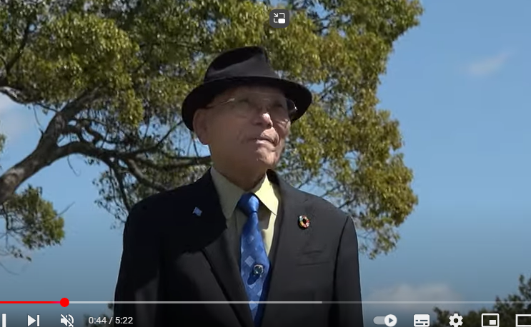
すがあきら「あゝ…お母さん」MUSIC VIDEO

Slide 3
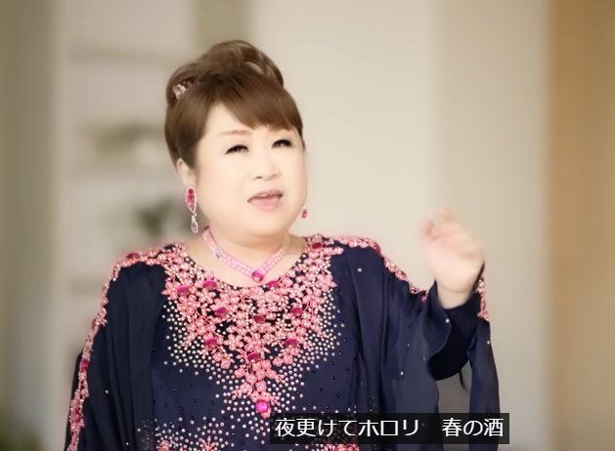
天童よしみ「昭和ごころ」Music Video

Slide 4
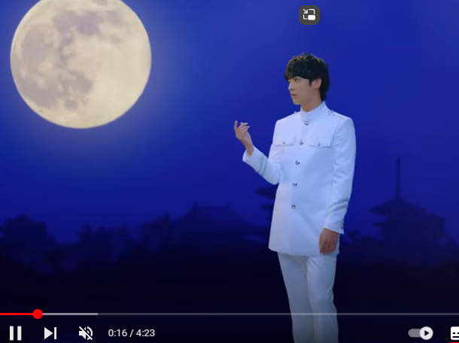
辰巳ゆうと「雪月花」Music Video

Slide 5
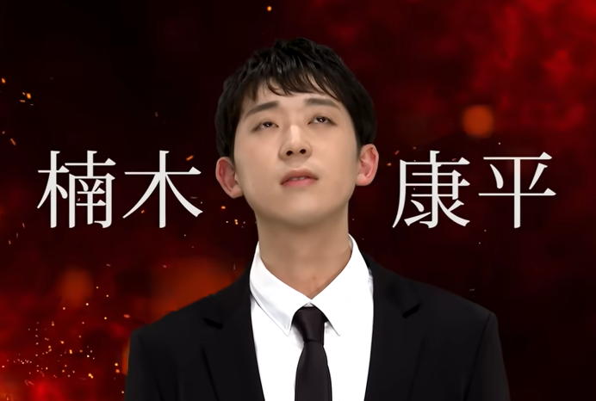
楠木康平「北へひとり旅」MUSIC VIDEO

Slide 6
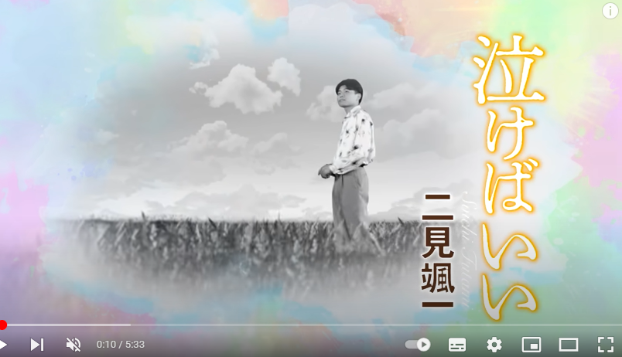
二見颯一「泣けばいい」MUSIC VIDEO

